Slide 1
Criptografia Simétrica
Gerando Chaves

Slide 2
Gerando uma chave
Em um sistema criptográfico simétrico, a chave é apenas um número qualquer, contanto que tenha um tamanho correto.

Slide 3
Gerando uma chave
Assim, sempre que precisar de uma chave, você deve selecionar um outro número, aleatoriamente.
Mas, como selecionar esse número aleatoriamente ?

Slide 4
O que significa a palavra “aleatória”
O que não é aleatório:
“Se alguém souber quais são os números atuais, é possível prever os números seguintes?”

Slide 5
Valores Aleatórios (randômicos)
São conjuntos de números que não são repetíveis e passam em testes estatísticos de aleatoriedade.
Entropia é a medida de aleatoriedade de um conjunto de números.

Slide 6
Teste de aleatoriedade
Imaginem um conjunto de milhares de números binários.
Nos testes há perguntas como:
  Há, aproximadamente a mesma contagem de “1s” e “0s” ?
  Alguns padrões de “1s” e de “0s” aparecem com muita frequência?

Slide 7
Teste de aleatoriedade
Se esses números passarem nos testes, dizemos que provavelmente os números são aleatórios.
“Provavelmente” aleatórios ?
Não podemos dizer “definitivamente” aleatórios ? Não podemos.

Slide 8
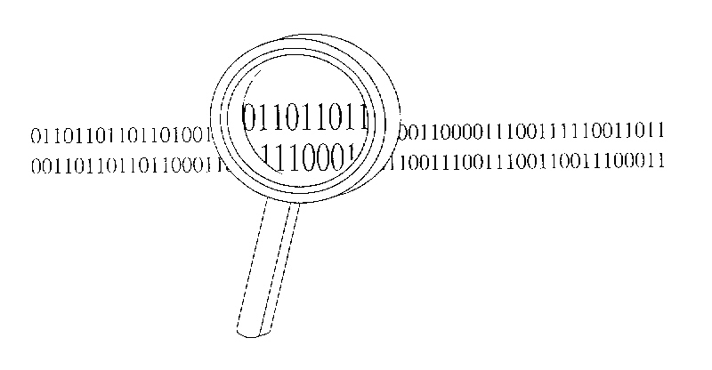
Testando a aleatoriedade de níumeros. O padrão 110 aparece com muita frequência.

Slide 9
Um Gerador de Números Aleatórios
De onde se obteve esses milhares de números ?
Uma fonte é um RNG (Randon Number Generator).
Um RNG funciona agrupando números de diferentes tipos de entradas imprevisíveis.

Slide 10
RNG
Se solicitar ao RNG um segundo grupo de números, praticamente nunca receberemos a mesma sequência novamente.
Isso ocorre porque a saída de um RNG é baseada em uma entrada que sempre está mudando (variável e imprevisível). Os números não são repetíveis.

Slide 11
Gerador de Números
Pseudo-Aleatórios (PRNG)
Como podemos obter números aleatórios se não tivermos um RNG ?
Existem algoritmos que produzem o que é chamado de números “pseudo-aleatórios”.

Slide 12
Gerador de Números
Pseudo-Aleatórios (PRNG)
O que torna esses números pseudo-aleatórios e não aleatórios é que eles são repetíveis.
Aplicando-se testes estatísticos, esses números passam.

Slide 13
Gerador de Números
Pseudo-Aleatórios (PRNG)
Mas, se os números são repetíveis, para que serve um PRNG ?
É que pode-se alterar a saída utilizando uma entrada (chamada de semente) que precisamos nos certificar que essa entrada é alterada todas as vezes que quisermos gerar novos números.

Slide 14
Gerador de Números
Pseudo-Aleatórios (PRNG)
Em um RNG, a entrada estará mudando constantemente, por conta própria, de maneira imprevisível.

Slide 15
Gerador de Números
Aleatórios (RNG)
Entrada RNG:
  Desintegração espontânea de radiotividade,
  Condições atmosféricas,
  Minúsculas variâncias elétricas
Entropia na entrada RNG, é muito maior que a entrada de um PRNG.

Slide 16
Gerador de Números
Pseudo-Aleatórios (PRNG)
Uma entrada PRNG pode ser:
  Hora do dia em milisegundos, ou;
  Medidas das constantes alterações do estado dos registradores de computador, ou;
  Entrada de um usuário (pixels na tela dados pela posição de um cursor – um par de números).
.

Slide 17
Gerador de Números
Pseudo-Aleatórios (PRNG)
Uma entrada é construída por um coletor de semente.
Entropia mais baixa que a de um PNG. Qualquer uma das entradas não é suficiente em termos de aleatoriedade, mas agrupando-se temos uma imprevisibilidade.

Slide 18
Gerador de Números
Pseudo-Aleatórios (PRNG)
Por que utilizar um PRNG e não apenas a semente ?
  Velocidade. A coleção de sementes é um processo demorado.
  Entropia. Quanto mais entropia na entrada, mais aleatória será a saída.

Slide 19
Gerador de Números
Pseudo-Aleatórios (PRNG)
Um bom PRNG sempre produz números pseudo-aleatórios independente da semente.
Se temos uma “boa” semente, uma com bastante entropia, o PRNG produzirá números que passam em testes de aleatoriedade.

Slide 20
Gerador de Números
Pseudo-Aleatórios (PRNG)
Se temos uma semente “ruím” (ou praticamente nenhuma semente ou uma semente com baixa entropia), o PRNG ainda produzirá bons números que passam pelos testes de aleatoriedade.

Slide 21
Gerador de Números
Pseudo-Aleatórios (PRNG)
Mas, então, por que precisamos de uma boa semente ?
Chaves são construídas a partir de um PRNGs e uma semente.
Alguém quer ler os dados que você criptografou. E …

Slide 22
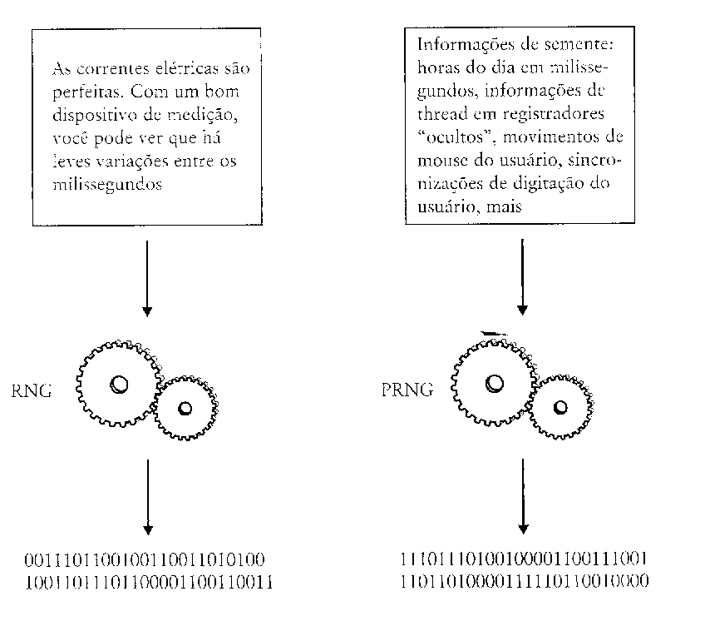
RNG e PRNG

Slide 23
Ataques contra Dados Criptográficos (1)
Atacando a chave (Força Bruta) para reproduzi-la e identificá-la.
Quebrando o algoritmo

Slide 24
Atacando a Chave
O ataque de força bruta. Se soubesse que a chave é um número entre 1 e 100.000.000.000 você tentaria uma vez cada número até que produzisse um número, algo que não seja um texto sem sentido.

Slide 25
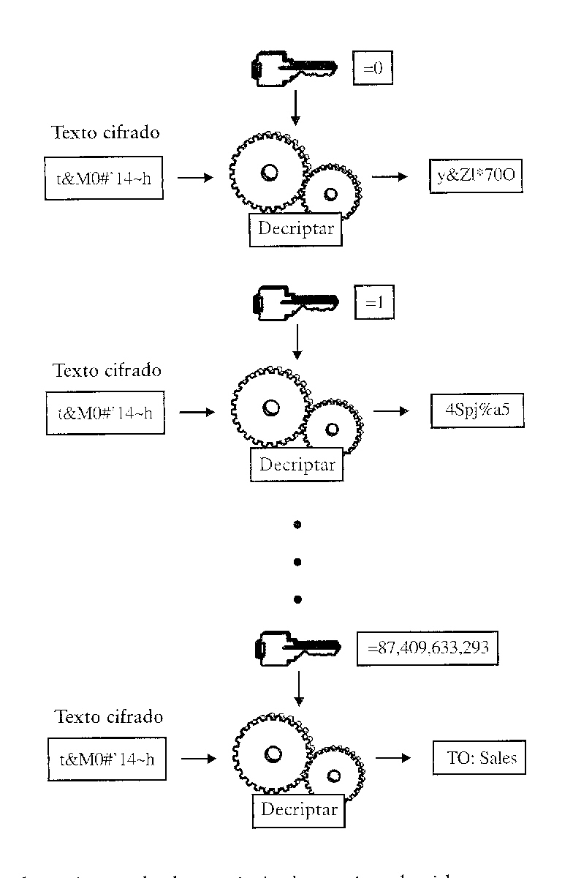
Atacando a chave (Força Bruta)

Slide 26
Tamanho da Chave
Esse conceito sobre o intervalo de possíveis chaves é conhecido como tamanho da chave.
Cada bit que você adicionar ao tamanho da chave dobrará o tempo requerido para ataque de força bruta.

Slide 27
Tamanho de Chaves
Chaves criptográficas são medidas em bits: 40 bits, 56 bits, 64 bits, 128 bits, …
Uma chave de 40 bits tem 2⁴⁰ chaves possíveis: aproximadamente, de 0 até 1 trilhão de chaves.

Slide 28
Tamanho de Chaves
Uma chave de 56 bits tem um intervalo de 0 ate 2⁵⁶ chaves (1 quatrilhão de chaves).
O intervalo de chaves de 128 bits é tão grande que é mais fácil dizer que uma chave tem 128 bits.

Slide 29
Tempo para Força Bruta na Chave
Cada bit acrescentado ao tamanho da chave, dobrará o tempo requerido para um ataque de força bruta.
Porque cada bit adicional dobra o número de chaves possíveis.

Slide 30
Tentativas para descoberta de chave
Na média um invasor tentará a metade de todas as possíveis chaves encontradas.

Slide 31
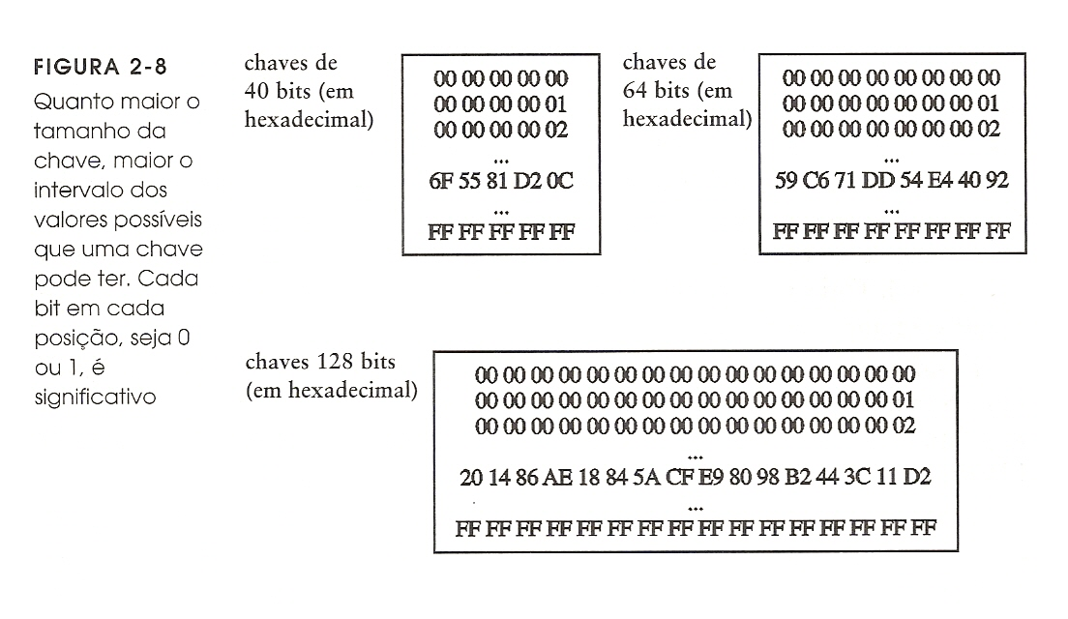

Slide 32
Em resumo
Se você quiser tornar o trabalho de um invasor mais difícil, você deve escolher uma chave maior.

Slide 33
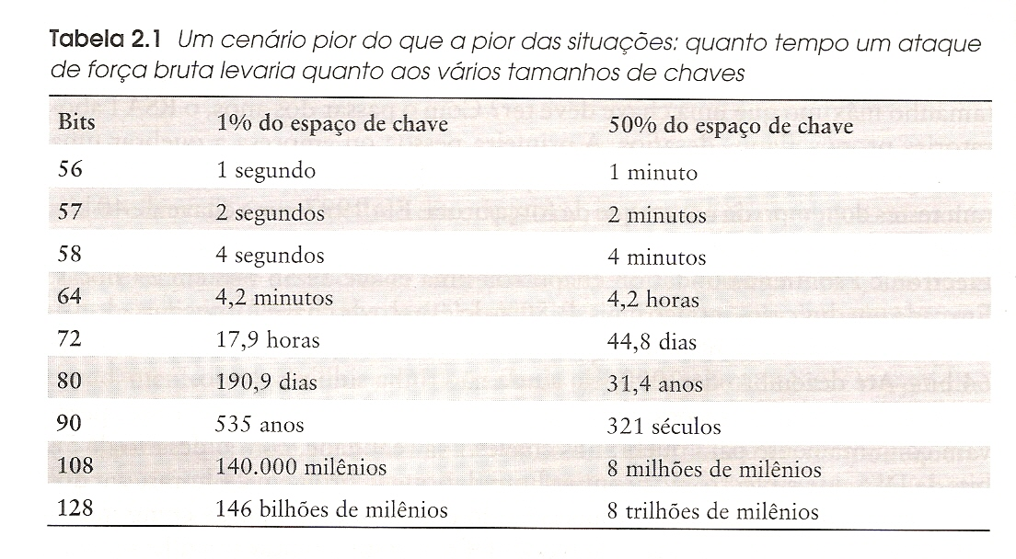

Slide 34
Atacando a Semente (1)
Ou, em vez de tentar reproduzir a chave, o invasor pode tentar reproduzir o PRNG e a semente que foi utilizada para criar a chave.

Slide 35
Eles sempre descobrem o algoritmo … (1)
O invasor conhece um PRNG específico e o método de coleta da semente que foi utilizada.
Se a semente for “boa”, maior dificudade terá o invasor para descobrí-la e reconstruir a mesma chave.

Slide 36
Ataques contra Dados Criptográficos
(2)
Quebrando o algoritmo (análise sobre possíveis fraquezas no resultado do algoritmo).
A partir do texto cifrado, o invasor identifica certas “combinações de bits” e suas localizações no texto cifrado.

Slide 37
Ataques contra Dados Criptográficos (2)
Um invasor poderá examinar o texto cifrado e decifrar as partes do texto claro, mesmo sem conhecer a chave.
Parte da mensagem original pode ser suficiente para causar danos.

Slide 38
Ataques contra Dados Criptográficos (2)
Se alguém puder computar a chave a partir de um pedaço do texto cifrado e do texto claro correspondente, o restante da mensagem do texto claro poderá ser descoberta.

Slide 39
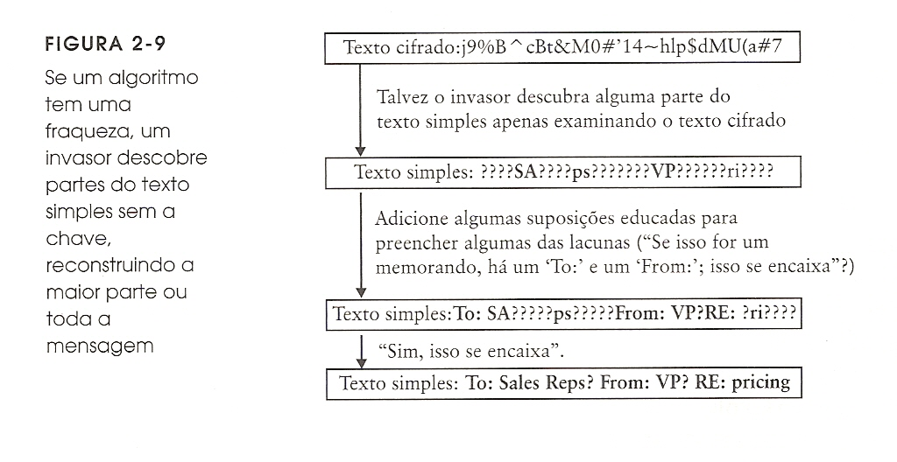

Slide 40
Ataques contra Dados Criptográficos (3)
Quanto tempo se leva para decifrar uma mensagem ?
Em geral, quanto maior a chave, mais tempo levará.
Entretanto, se o algoritmo for fraco não importa qual seja o tamanho desta.

Slide 41
Algoritmos Simétricos
A Tabela de Chaves
Todos os algoritmos simétricos usam a chave para construir uma tabela de chaves.

